Slide 1
한글 폰트 인식을 위한 데이터 수집 및 분류 기법 적용
Application of Dataset Collection and Classification Technique
for Hangul Font Recognition
Kumoh National Institute of Technology
김규리 정은혜 정유철 (금오공과대학교)

Slide 2
INDEX
01
배경
02
관련 연구
03
실험 내용
04
실험 결과
05
결론

Slide 3
한글 폰트 인식을 위한 데이터 수집 및 분류 기법 적용
Kumoh National Institute of Technology
1
배경
폰트와 관련된 소프트웨어가 활발히 개발
폰트의 형태와 종류가 다양화
폰트 검색 방법은 매우 미흡한 실정
다른 언어에 비해 미비한 한글 폰트 인식 연구
한글의 구성은 초성, 중성, 종성
조합 가능한 글자 수는 최소 2,350자, 최대 11,172자
비교적 높은 폰트 인식 난이도
다양한 폰트 종류에 Data Augmentation을 적용하여 여러 방식의 폰트 인식을 목표

Slide 4
한글 폰트 인식을 위한 데이터 수집 및 분류 기법 적용
Kumoh National Institute of Technology
2
관련 연구
한글 폰트 12종으로 LeNet, Inception ResNet v2 모델 학습
Data Augmentation을 적용한 한글 폰트 12종에 간소화한 VGGNet 모델 학습
소량의 한글 폰트 인식을 시도하였기에 최근 생성된 여러 종류의 폰트 인식에 한계
한글 폰트 3,300종으로 자체 모델 학습
Data Augmentation을 고려하지 않았기에 노이즈가 존재하는 이미지 인식에 부적합

Slide 5
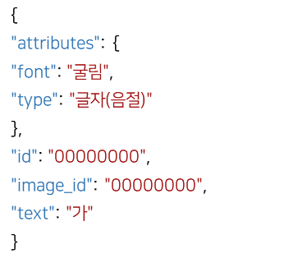
한글 폰트 인식을 위한 데이터 수집 및 분류 기법 적용
Kumoh National Institute of Technology
3
실험 내용
데이터 셋
AI Hub 한국어 글자체 이미지 데이터
한글 폰트 50종, 약 532,659장
학습 : 검증 : 평가 = 60% : 20% : 20%

Slide 6
한글 폰트 인식을 위한 데이터 수집 및 분류 기법 적용
Kumoh National Institute of Technology
3
실험 내용
모델
기존 관련 연구에서 모두 적은 수의 계층을 가진 모델 사용
문자 이미지는 특징이 간단하기에 얕은 층으로 높은 성능에 대한 기대 가능
학습 시간 및 연산량을 종합적으로 고려
LeNet, ResNet-18, ResNet-50, ResNet-152에 대한 학습 진행
학습 횟수
모두 15번으로 동일하게 진행

Slide 7
한글 폰트 인식을 위한 데이터 수집 및 분류 기법 적용
Kumoh National Institute of Technology
4
실험 결과
ResNet-18 모델이 가장 우수
ResNet 모델 평균 정확도 94.96%
 | Accuracy
LeNet | 0.9314
ResNet-18 | 0.9532
ResNet-50 | 0.9483
ResNet-152 | 0.9473

Slide 8
한글 폰트 인식을 위한 데이터 수집 및 분류 기법 적용
Kumoh National Institute of Technology
5
결론
의의
한글 폰트 인식 및 분류를 위한 이미지 기반 딥러닝 분류 모델 제안
50종의 한글 폰트에 대해 LeNet, ResNet을 사용해 결과 비교
두 종류의 알고리즘 모두 성능이 우수
한계
현재 모델은 대량의 폰트 인식에는 부족

Slide 9
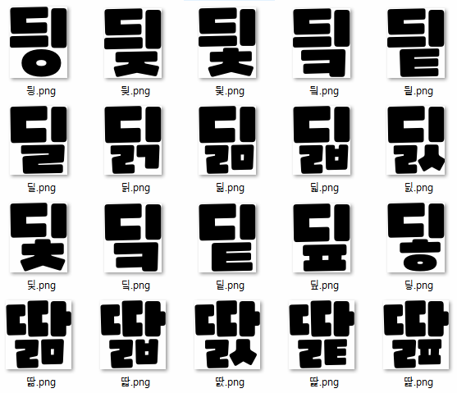
한글 폰트 인식을 위한 데이터 수집 및 분류 기법 적용
Kumoh National Institute of Technology
5
결론
향후 과제
Text generator를 사용하여 자체적으로 데이터를 구축하여 데이터 셋을 확장
보다 견고한 네트워크 알고리즘 구현
데이터 셋 분할 비율, 합성곱 계층의 구조, 분류 정확도 평가 방법 변경하여 학습 시도
비정형 데이터 처리를 위한 데이터 전처리 과정 추가

Slide 10
감사합니다

